Slide 1
Langage SQL -Structured Query Language-
Mohamed GOUSKIR
m.gouskir@gmail.com
Année Universitaire: 2018-2019

Slide 2
Plan
Généralités
Langage de Définition des Données (LDD)
Langage de Manipulation des données LMD

Slide 3
Généralités
SQL (Structured Query Language)
Interface de communication entre un développeur et un SGBD relationnel.
Langage non procédural.
Plusieurs versions de SQL
1989 : plus ancien standard
1992 : SQL-92 ou SQL-2
1999 : SQL-99 ou SQL-3 ((un peu) orienté objet)
2003 : SQL-2003 (fonctions pour XML)

Slide 4
Généralités
SQL permet :
de définir le schéma de la base de données (LDD)
de gérer la base de données (LDD) : sécurité, organisation physique
de charger les tables relationnelles (LMD)
de manipuler les données stockées (LMD)
Ici : aperçu de la partie LDD
Plus loin : le LMD

Slide 5
Langage de Définition de Données
Le LDD :
partie de SQL qui permet de créer et décrire les bases, les tables et autres objets manipulés par les SGBD.
Cette partie contient les commandes :
La commande CREATE
La commande ALTER TABLE
La commande DROP TABLE

Slide 6
Langage de Définition de Données
Types SQL:
Type | Description | Taille
INTEGER | les entiers signés | 4 Octs
BIGINT | les entiers signés | 8 Octs
REAL | les réels comportant 6 chiffres significatifs | 4 Octs
DOUBLE PRECISION | les réels comportant 15 chiffres significatifs | 8 Octs
NUMERIC[(P, [L])] | les données numériques à la fois entières et réelles avec une précision de 1000 chiffres significatifs. L précise le nombre maximum de chiffres significatifs stockés et P donne le nombre maximum de chiffres après la virgule. | P Octs

Slide 7
Langage de Définition de Données
Types SQL:
Type | Description | Taille
CHAR(L) | les chaînes de caractères de longueur fixe. L doit être inférieur à 255, sa valeur par défaut est 1. | L Octs
VARCHAR(L) | les chaînes de caractères de longueur variable. longueur doit être inférieur à 2000, il n’y a pas de valeur par défaut. | L Octs
DATE | les données constituées d’une date | 4 Octs
TIMESTAMP | les données constituées d’une date et d’une heure | 8 Octs
TEXT | les chaînes de caractères de longueur variable. | -
... | ... | …

Slide 8
Langage de Définition de Données
La commande CREATE :
Création d’une base de donnée:
Pour créer une base de données qui sera appelée ≪ma_base≫ il suffit d’utiliser la requête suivante qui est très simple :
CREATE DATABASE ma_base

Slide 9
Langage de Définition de Données
La commande CREATE :
Création d’une Table :
4 colonnes ont été définies.
Le mot-cle ≪ type_donnees ≫ sera a remplacer par un mot-cle pour définir le type de données (INT, DATE, TEXT …).
CREATE TABLE nom_de_la_table
(
colonne1 type_donnees,
colonne2 type_donnees,
colonne3 type_donnees,
colonne4 type_donnees
);

Slide 10
Langage de Définition de Données
La commande CREATE :
Création d’une Table : Exemple 1
il est également possible de définir des options telles que (liste non-vide):
NOT NULL : empêche d’enregistrer une valeur nulle pour une colonne.
DEFAULT : attribuer une valeur par défaut si aucune données n’est indiquée pour cette colonne lors de l’ajout d’une ligne dans la table.
PRIMARY KEY : indiquer si cette colonne est considérée comme clé primaire pour un index.
CREATE TABLE Internaute (
email VARCHAR (50) NOT NULL,
nom VARCHAR (20) NOT NULL,
prenom VARCHAR (20),
motDePasse VARCHAR (60) NOT NULL,
anneeNaiss DECIMAL (4));

Slide 11
Langage de Définition de Données
La commande CREATE :
Création d’une Table : Exemple 2
CREATE TABLE utilisateur
(
id INT PRIMARY KEY NOT NULL,
nom VARCHAR(100),
prenom VARCHAR(100),
email VARCHAR(255),
date_naissance DATE,
pays VARCHAR(255),
ville VARCHAR(255),
code_postal VARCHAR(5),
nombre_achat INT
);

Slide 12
Langage de Définition de Données
Les Clés:
Clé primaire « PRIMARY KEY » (autre méthode)
CREATE TABLE Internaute (
email VARCHAR (50) NOT NULL,
nom VARCHAR (20) NOT NULL,
prenom VARCHAR (20),
motDePasse VARCHAR (60) NOT NULL,
anneeNaiss DECIMAL (4),
PRIMARY KEY (email)
);

Slide 13
Langage de Définition de Données
Les Clés:
Clé primaire (Clé constituée de plusieurs attributs)
CREATE TABLE Notation (
idFilm INTEGER NOT NULL,
email VARCHAR (50) NOT NULL,
note INTEGER DEFAULT 0,
titre VARCHAR(80) NOT NULL,
PRIMARY KEY (titre, email)
);

Slide 14
Langage de Définition de Données
Les Clés:
Clé secondaire :
On spécifie que la valeur d’un attribut est unique pour l’ensemble de la colonne.
CREATE TABLE Artiste (
id INTEGER NOT NULL,
nom VARCHAR (30) NOT NULL,
prenom VARCHAR (30) NOT NULL,
anneeNaiss INTEGER,
PRIMARY KEY (ID),
UNIQUE (nom, prenom)
);

Slide 15
Langage de Définition de Données
Les Clés:
Clé étrangère (Commande : FOREIGN KEY)
. Attributs qui font référence à une ligne dans une autre table.
CREATE TABLE Film (
idFilm INTEGER NOT NULL,
nom VARCHAR (50) NOT NULL,
année INTEGER NOT NULL,
idMES INTEGER,
codePays INTEGER,
PRIMARY KEY (ideFilm),
FOREIGN KEY (idMES) REFERENCES Artiste,
FOREIGN KEY (codePays) REFERENCES Pays);
Référence la clé primaire de la table Artiste
Le SGBD vérifiera, pour toute modification pouvant affecter le lien entre les deux tables, que la valeur de idMES correspond bien à une ligne de Artiste.

Slide 16
Langage de Définition de Données
La commande ALTER:
Modification d’une Table :
permet de modifier une table existante. Il est ainsi possible d’ajouter une colonne, d’en supprimer une ou de modifier une colonne existante, par exemple pour changer le type.
Syntaxe :
Ou instruction peut etre ADD, MODIFY, DROP ou RENAME
ALTER TABLE nom_table instruction ;

Slide 17
Langage de Définition de Données
La commande ALTER:
Modification d’une Table :
Différents types d’instructions sont possibles :
Ajout d’une colonne (ADD COLUMN)
Modification de la définition d’une colonne (MODIFY COLUMN)
Suppression d’une colonne (DROP COLUMN)
Modification du nom de la table ou d’une colonne (RENAME TO, RENAM COLUMN).

Slide 18
Langage de Définition de Données
La commande ALTER:
Modification d’une Table :
ADD COLUMN (Ajouter colonne)
DROP COLUMN (Supprimer une colonne)
MODIFY COLUMN (modifier une colonne)
RENAME (Renommer une table ou une colonne)
ALTER TABLE Internaute ADD COLUMN region VARCHAR(10);
ALTER TABLE Internaute DROP COLUMN region VARCHAR(10);
ALTER TABLE Internaute MODIFY COLUMN anneeNaiss VARCHAR(30) NOT NULL;
ALTER TABLE Livre RENAME TO Livre2;
ALTER TABLE Livre RENAME COLUMN Titre TO Titre2;

Slide 19
Langage de Définition de Données
La commande DROP:
Suppression d’une Table :
permet de supprimer définitivement une table d’une base de données. Cela supprime en même temps les éventuels index, relations, contraintes et permissions associées a cette table.
Syntaxe :
S’il y a une dépendance avec une autre table, il est recommande de les supprimer avant de supprimer la table. C’est le cas par exemple s’il y a des clés étrangères.
Exemple :
DROP TABLE nom_table
DROP TABLE Internaute

Slide 20
Langage de Manipulation des Données
Le LMD :
partie de SQL qui permet la manipulation et la mise à jour des tables.
Cette partie contient les commandes :
La commande INSERT
La commande SELECT
La commande UPDATE
La commande DELETE

Slide 21
Langage de Manipulation des Données
La commande INSERT INTO :
Insertion d’un tuple dans une table :
permet au choix d’inclure une seule ligne a la base existante ou plusieurs lignes d’un coup.
Syntaxe :
Exemple :
INSERT INTO table
VALUES ('valeur 1', 'valeur 2', ...) ;
INSERT INTO Livre
VALUES (‘HUGO’, ‘HERNANT’, 1830, ‘THEATRE’, 120.00);

Slide 22
Langage de Manipulation des Données
La commande INSERT INTO :
Insertion d’un tuple dans une table :
Exemple :
Insère un nouveau tuple en utilisant un ordre différent de l’ordre de définition.
Insère un nouveau tuple sans initialiser une colonne (colonne prix).
INSERT INTO Livre
VALUES (‘HUGO’, ‘HERNANT’, 1830, ‘THEATRE’, 120.00);
INSERT INTO Livre (Auteur, Titre, Année, Prix, Genre)
VALUES (‘Balzac, ‘Le père Goriot’, 1834, 148.5, ‘Roman’);
INSERT INTO Livre (Auteur, Titre, Année, Genre)
VALUES (‘Balzac, ‘Le père Goriot’, 1834, ‘Roman’);

Slide 23
Langage de Manipulation des Données
La commande SELECT:
L’utilisation la plus courante de SELECT consiste a lire des données issues de la base de données. Cela s’effectue grâce a la commande SELECT, qui retourne des enregistrements dans un tableau de résultat. Cette commande peut sélectionner une ou plusieurs colonnes d’une table.
Syntaxe :
SELECT nom_du_champ
FROM nom_du_tableau ;

Slide 24
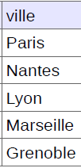
Langage de Manipulation des Données
La commande SELECT:
Exemple :
Table client
SELECT ville
FROM client ;

Slide 25
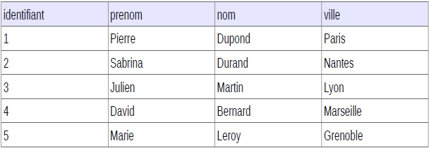
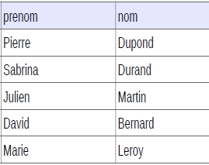
Langage de Manipulation des Données
La commande SELECT:
Obtenir plusieurs colonnes :
Table client
SELECT prenom, nom
FROM client ;

Slide 26
Langage de Manipulation des Données
La commande SELECT:
Obtenir toutes les colonnes d’un tableau (*):
Table client
SELECT *
FROM client ;

Slide 27
Langage de Manipulation des Données
La commande DISTINCT:
Cette requête sélectionne le champ ≪ ma_colonne ≫ de la table ≪ nom_du_tableau ≫ en évitant de retourner des doublons (en évitant la redondance).
Syntaxe:
SELECT DISTINCT ma_colonne
FROM nom_du_tableau ;

Slide 28
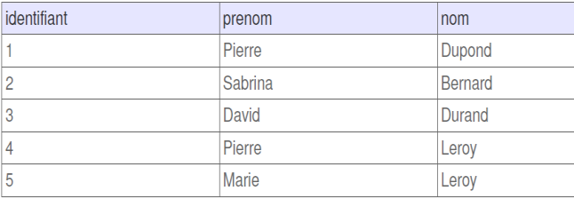
Langage de Manipulation des Données
La commande DISTINCT:
Exemple :
Table client
SELECT DISTINCT prenom
FROM client ;

Slide 29
Langage de Manipulation des Données
La commande WHERE:
Permet d’extraire les lignes d’une base de données qui respectent une condition. Cela permet d’obtenir uniquement les informations désirées.
Syntaxe:
SELECT nom_colonnes
FROM nom_table
WHERE condition ;

Slide 30
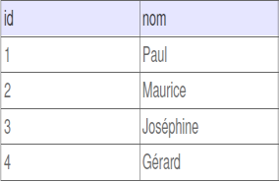
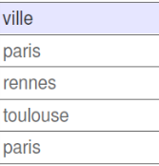
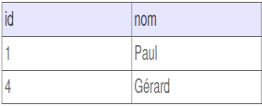
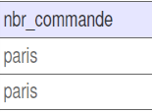
Langage de Manipulation des Données
La commande WHERE:
Exemple :
Table client
SELECT *
FROM client
WHERE ville = 'paris' ;

Slide 31
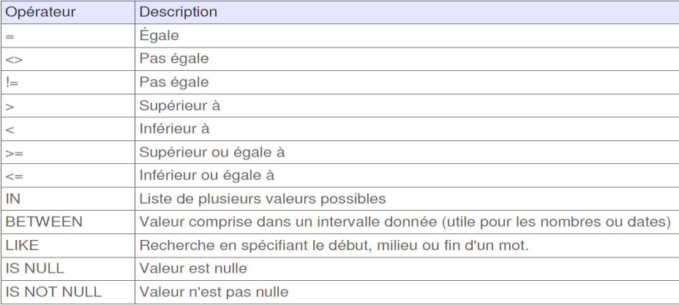
Langage de Manipulation des Données
La commande WHERE:
Opérateurs de comparaisons: Il existe plusieurs operateurs de comparaisons. La liste ci-jointe présente quelques uns :

Slide 32
Langage de Manipulation des Données
La commande AND et OR:
Les operateurs sont à ajoutés dans la condition WHERE. Ils peuvent être combinés a l’infini pour filtrer les données comme souhaités.
AND : permet de s’assurer que la condition1 ET la condition2 sont vrai.
OR : vérifie quant a lui que la condition1 OU la condition2 est vrai.
Ces operateurs peuvent être combines a l’infini et mélangés. L’exemple ci-dessous filtre les résultats de la table ≪ nom_table ≫ si condition1 ET condition2 OU condition3 est vrai :
SELECT nom_colonnes
FROM nom_table
WHERE condition1 AND condition2;
SELECT nom_colonnes FROM nom_table
WHERE condition1 OR condition2;
SELECT nom_colonnes FROM nom_table
WHERE condition1 AND (condition2 OR condition3);

Slide 33
Langage de Manipulation des Données
La commande IN:
S’utilise avec la commande WHERE pour vérifier si une colonne est égale à une des valeurs comprise dans set de valeurs déterminés, c’est une méthode simple pour vérifier si une colonne est égale a une valeur OU une autre valeur OU une autre valeur et ainsi de suite, sans avoir a utiliser de multiple fois l’operateur OR
Syntaxe:
SELECT nom_colonne
FROM table
WHERE nom_colonne IN ( valeur1, valeur2, valeur3, ... );

Slide 34
Langage de Manipulation des Données
La commande IN:
Exemple :
SELECT prenom
FROM utilisateur
WHERE prenom = 'Maurice' OR prenom = 'Marie' OR prenom = 'Thimote' ;
SELECT prenom
FROM utilisateur
WHERE prenom IN ( 'Maurice', 'Marie', 'Thimote' );

Slide 35
Langage de Manipulation des Données
La commande IN:
Exemple :
Table adresse
SELECT *
FROM adresse
WHERE addr_ville IN ( 'Paris', 'Graimbouville' );

Slide 36
Langage de Manipulation des Données
La commande IN:
Exemple : (résultat de la requête)
Table adresse
SELECT *
FROM adresse
WHERE addr_ville IN ( 'Paris', 'Graimbouville' );

Slide 37
Langage de Manipulation des Données
La commande BETWEEN:
L’operateur BETWEEN est utlilisé pour sélectionner un intervalle de données dans une requête utilisant WHERE. L’intervalle peut être constitue de chaines de caractères, de nombres ou de dates. L’exemple le plus concret consiste par exemple a récupérer uniquement les enregistrements entre 2 dates définies.
Syntaxe:
SELECT *
FROM table
WHERE nom_colonne BETWEEN 'valeur1' AND 'valeur2' ;

Slide 38
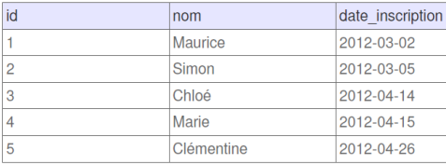
Langage de Manipulation des Données
La commande BETWEEN:
Exemple :
Table utilisateur
SELECT *
FROM utilisateur
WHERE date_inscription BETWEEN #2012/04/01# AND #2012/04/20# ;

Slide 39
Langage de Manipulation des Données
La commande GROUP BY:
Est utilisée pour grouper plusieurs résultats et utiliser une fonction de totaux sur un groupe de résultat. Sur une table qui contient toutes les ventes d’un magasin, il est par exemple possible de liste regrouper les ventes par clients identiques et d’obtenir le coût total des achats pour chaque client.
Syntaxe:
SELECT colonne1, fonction(colonne2)
FROM table
GROUP BY colonne1 ;

Slide 40
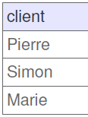
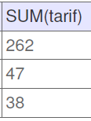
Langage de Manipulation des Données
La commande GROUP BY:
Exemple :
Table adresse
SELECT client, SUM(tarif)
FROM achat
GROUP BY client ;

Slide 41
Langage de Manipulation des Données
La commande GROUP BY:
Utilisation d’autres fonctions de statistiques :
AVG() pour calculer la moyenne d’une colonne. Permet de connaitre le prix du panier moyen pour de chaque client
COUNT() pour compter le nombre de lignes concernées. Permet de savoir combien d’achats a été effectue par chaque client
MAX() pour récupérer la plus haute valeur. Pratique pour savoir l’achat le plus cher
MIN() pour récupérer la plus petite valeur. Utile par exemple pour connaitre la date du premier achat d’un client
SUM() pour calculer la somme de plusieurs lignes. Permet par exemple de connaitre le total de tous les achats d’un client

Slide 42
Langage de Manipulation des Données
La commande HAVING:
La condition HAVING est presque similaire à WHERE à la seule différence que HAVING permet de filtrer en utilisant des fonctions telles que SUM(), COUNT(), AVG(), MIN() ou MAX().
Syntaxe:
SELECT colonne1, fonction(colonne2)
FROM nom_table
GROUP BY colonne1
HAVING fonction(colonne2) operateur valeur ;

Slide 43
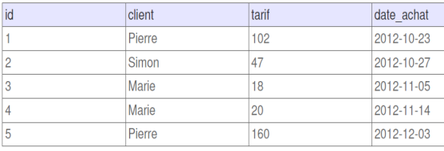
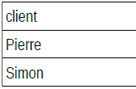
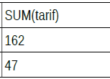
Langage de Manipulation des Données
La commande HAVING:
Exemple :
SELECT client, SUM(tarif)
FROM achat
GROUP BY client
HAVING SUM(tarif) > 40 ;

Slide 44
Langage de Manipulation des Données
La commande ORDER BY :
La commande ORDER BY permet de trier les lignes dans un résultat d’une requête.
Syntaxe:
SELECT colonne1, colonne2
FROM table
ORDER BY colonne1 ;

Slide 45
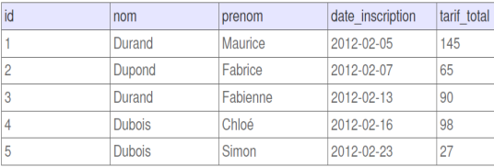
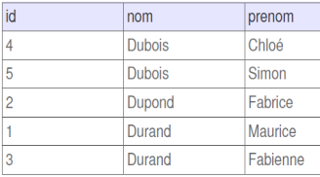
Langage de Manipulation des Données
La commande ORDER BY :
Exemple :
SELECT id, nom, prenom
FROM utilisateur
ORDER BY nom ;

Slide 46
Langage de Manipulation des Données
La commande UPDATE:
Cette commande permet d’effectuer des modifications sur des lignes existantes
Syntaxe:
UPDATE nom_table
SET nom_colonne_1 = 'nouvelle valeur'
WHERE condition ;

Slide 47
Langage de Manipulation des Données
La commande UPDATE:
Exemple :
UPDATE client
SET rue = '49 Rue Ameline',
ville = 'Saint-Eustache-la-Foret',
code_postal = '76210'
WHERE id = 2 ;

Slide 48
Langage de Manipulation des Données
La commande DELETE:
La commande DELETE en SQL permet de supprimer des lignes dans une table. En utilisant cette commande associe a WHERE il est possible de sélectionner les lignes concernées qui seront supprimées.
Syntaxe:
DELETE FROM table
WHERE condition ;

Slide 49
Langage de Manipulation des Données
La commande DELETE:
Exemple :
.
Table utilisateur
DELETE FROM utilisateur
WHERE date_inscription < '2012-04-10' ;

Slide 50
Les Jointures entre tables

Slide 51
Plan
Les Jointures entre tables
Introduction
Modélisation d’une relation
Qu’est ce qu’une jointure?
Les Jointures Internes
Les Jointures Externes

Slide 52
Les Jointures entre tables Introduction
Une Base de donnée est constituée d’un ensemble des tables.
➔Nécessité d’introduire une communication entre les tables, une relation entre les tables.
Pour le moment, nous n'avons travaillé que sur une seule table à la fois. Dans la pratique, vous aurez certainement plusieurs tables dans votre base, dont la plupart seront interconnectée.
➔ Tout ça permet de mieux découper vos informations, d'éviter des répétitions et de rendre ainsi vos données plus faciles à gérer.

Slide 53
Les Jointures entre tables introduction
Par exemple la table OUVRAGES que nous avons vu dans le Chap-3
OUVRAGES
Cote | Titre | NbExem | Année | Thème | Editeur | NomAuteur | PreAuteur
OUVRAGES
AUTEUR
Cote | Titre | NbExem | Année | Thème | #NumAut
NumAut | NomAuteur | PreAuteur
ECRIT
Cote | NomAuteur

Slide 54
Les Jointures entre tables Modélisation d’une relation
Si je voulais stocker les Nom, Prénom et numéro de telephone de chaque propriétaire de jeux vidéo dans notre table jeux_video, il n'y aurait pas d'autre solution que de dupliquer ces informations sur chaque ligne… Cependant ce serait bien trop répétitif, regardez ce que ça donnerait sur le tableau suivante :
Jeux_video
Id | Nom | Prenom_Prop. | Nom_Prop. | telephone | prix | Nbre_joueur_max | commentaire
1 | Super Mario | Ahmed | Farid | 0144772133 | 4 | 1 | Jeu d’anthologie!
2 | Sonic | Younes | Elalami | 0322174122 | 2 | 1 | Meilleur jeu
3 | Zelda | Ahmed | Farid | 0144772133 | 15 | 1 | Jeu comlet
4 | Mario | Ahmed | Farid | 0144772133 | 25 | 4 | Excellent jeu
5 | Super Smash | Youssef | Omari | 0411780200 | 55 | 4 | Jeu délirant

Slide 55
Les Jointures entre tables Modélisation d’une relation
Ce que je vous propose, c'est de créer une autre table, que l'on nommera par exemple propriétaires, qui centralisera les informations des propriétaires des jeux (tableau suivante).
Cette table liste tous les propriétaires de jeux connus et attribue à chacun un ID. Les propriétaires n'apparaissant qu'une seule fois, il n'y a pas de redondance.
Propriétaires
Id | Prenom | Nom | tel
1 | Ahmed | Farid | 0144772133
2 | Younes | Elalami | 0322174122
3 | Youssef | Omari | 0411780200

Slide 56
Les Jointures entre tables Modélisation d’une relation
Maintenant, il faut modifier la structure de la table jeux_video pour faire référence aux propriétaires. Pour cela, le mieux est de créer un champ ID_proprietaire qui indique le numéro du propriétaire dans l'autre table (tableau suivante).
Le nouveau champ ID_proprietaire est de type INT. Il permet de faire référence à une entrée précise de la table proprietaires
Jeux_video
Id | Nom | #ID_proprietaire | prix | Nbre_joueur_max | commentaire
1 | Super Mario | 1 | 4 | 1 | Jeu d’anthologie!
2 | Sonic | 2 | 2 | 1 | Meilleur jeu
3 | Zelda | 1 | 15 | 1 | Jeu comlet
4 | Mario | 1 | 25 | 4 | Excellent jeu
5 | Super Smash | 3 | 55 | 4 | Jeu délirant

Slide 57
Les Jointures entre tables Modélisation d’une relation
On peut maintenant considérer que les tables sont reliées à travers ces ID de propriétaires, comme le suggère la figure suivante.
Propriétaires
Id | Prenom | Nom | tel
1 | Ahmed | Farid | 0144772133
2 | Younes | Elalami | 0322174122
3 | Youssef | Omari | 0411780200
Jeux_video
Id | Nom | ID_proprietaire | prix | Nbre_joueur_max | commentaire
1 | Super Mario | 1 | 4 | 1 | Jeu d’anthologie!
2 | Sonic | 2 | 2 | 1 | Meilleur jeu
3 | Zelda | 1 | 15 | 1 | Jeu comlet
4 | Mario | 1 | 25 | 4 | Excellent jeu
5 | Super Smash | 3 | 55 | 4 | Jeu délirant

Slide 58
Les Jointures entre tables Modélisation d’une relation
SQL sait donc que l'ID_proprietaire no 1 dans la table jeux_video correspond à Ahmed?
Non, il ne le sait pas. Il ne voit que des nombres et il ne fait pas la relation entre les deux tables. Il va falloir lui expliquer cette relation dans une requête SQL : on va faire ce qu'on appelle une jointure entre les deux tables

Slide 59
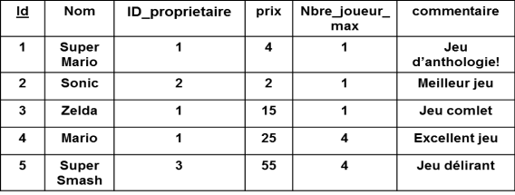
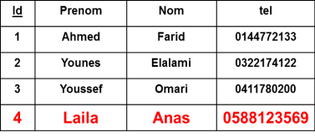
Les Jointures entre tables Qu'est-ce qu'une jointure ?
Lorsqu'on récupère la liste des jeux, si on souhaite obtenir le nom du propriétaire, il va falloir adapter la requête pour récupérer aussi les informations issues de la table proprietaires. Pour cela, on doit faire ce qu'on appelle une jointure.
Les jointure : permettent d’associer plusieurs tables dans une même requête.
Deux types de jointures :
les jointures internes : elles ne sélectionnent que les données qui ont une correspondance entre les deux tables ;
les jointures externes : elles sélectionnent toutes les données, même si certaines n'ont pas de correspondance dans l'autre table

Slide 60
Les Jointures entre tables Qu'est-ce qu'une jointure ?
Propriétaires
Exemple :
Imaginons que nous ayons une 4e personne dans la table des propriétaires (Laila Anas) et que cette personne n’apparait pas dans la table jeux_video : Si vous récupérez les données des deux tables à l'aide :
Jointure Interne : Laila Anas n'apparaîtra pas dans les résultats de la requête. La jointure interne force les données d'une table à avoir une correspondance dans l'autre.
Jointure externe : vous aurez toutes les données de la table des propriétaires, même s'il n'y a pas de correspondance dans l'autre table des jeux vidéo ; donc Laila Anas, qui pourtant ne possède aucun jeu vidéo, apparaîtra.
Id | Prénom | Nom | tel
1 | Ahmed | Farid | 0144772133
2 | Younes | Elalami | 0322174122
3 | Youssef | Omari | 0411780200
4 | Laila | Anas | 0588123569

Slide 61
Les Jointures entre tables Les jointures internes
Une jointure interne peut être effectuée de deux façons différentes :
à l'aide du mot-clé WHERE : c'est l'ancienne syntaxe, toujours utilisée aujourd'hui, qu'il faut donc connaître mais que vous devriez éviter d'utiliser si vous avez le choix ;.
Problème : champ nom est dans les deux tables, donc ça ne fonctionnera pas car ce n'est pas claire si on veut le nom de la personne ou du jeu .
Solution : marquer le nom de la table devant le nom du champ:
SELECT nom, prenom FROM proprietaires, jeux_video ;
SELECT jeux_video.nom, proprietaires.prenom FROM proprietaires, jeux_video ;

Slide 62
Les Jointures entre tables Les jointures internes
Bonne solution, mais les tables ne sont pas encore liées, En effet, les jeux et leurs propriétaires ont une correspondance via le champ ID_proprietaire (de la table jeux_video) et le champ ID (de la table proprietaires). On va indiquer cette liaison dans un WHERE, comme ceci :
SELECT jeux_video.nom, proprietaires.prenom
FROM proprietaires, jeux_video
WHERE jeux_video.ID_proprietaire = proprietaires.ID ;

Slide 63
Les Jointures entre tables Les jointures externes
Les jointures externes permettent de récupérer toutes les données, même celles qui n'ont pas de correspondance. On pourra ainsi obtenir Laila Anas dans la liste même s'il ne possède pas de jeu vidéo
La syntaxe disponible est à base de JOIN. Il y a deux écritures à connaître : LEFT JOIN et RIGHT JOIN. Cela revient pratiquement au même, avec une subtile différence que nous allons voir

Slide 64
Les Jointures entre tables Les jointures externes
LEFT JOIN : récupérer toute la table de gauche :
proprietaires est appelée la « table de gauche » et jeux_video la « table de droite ». Le LEFT JOIN demande à récupérer tout le contenu de la table de gauche, donc tous les propriétaires, même si ces derniers n'ont pas d'équivalence dans la table jeux_video.
SELECT jeux_video.nom as nom_jeu, proprietaires.prenom as prenom_prop
FROM proprietaires
LEFT JOIN jeux_video
ON jeux_video.ID_proprietaire = proprietaires.ID ;

Slide 65
Les Jointures entre tables Les jointures externes
LEFT JOIN : récupérer toute la table de gauche :
Résultat de cette requête
SELECT jeux_video.nom, proprietaires.prenom
FROM proprietaires
LEFT JOIN jeux_video
ON jeux_video.ID_proprietaire = proprietaires.ID ;
nom (Nom_jeu) | prenom (prenom_prop)
Super Mario | Ahmed
Sonic | Younes
Zelda | Ahmed
Mario | Ahmed
Super Smash | Youssef
NULL | Laila

Slide 66
Les Jointures entre tables Les jointures externes
RIGHT JOIN : récupérer toute la table de droite :
La table de droite est « jeux_video ». On récupèrerait donc tous les jeux, même ceux qui n'ont pas de propriétaire associé.
SELECT jeux_video.nom as nom_jeu, proprietaires.prenom as prenom_prop
FROM proprietaires
RIGHT JOIN jeux_video
ON jeux_video.ID_proprietaire = proprietaires.ID ;

Slide 67
Fin de cours

